Slide 1
«Актуальность проблемы речевого развития» (выступление на педагогическом совете) Подготовила: старший воспитатель Кобелькова В.Н.

Slide 2
Цель педсовета:
повышение компетентности педагогов в организации воспитательно-образовательной работы по формированию коммуникативно-речевых умений у дошкольников .

Slide 3
Актуальность проблемы речевого развития
Проблема речевого развития детей дошкольного возраста на сегодняшний день очень актуальна, т.к. процент дошкольников с различными речевыми нарушениями остается стабильно высоким.
Овладение родным языком является одним из важных приобретений ребенка в дошкольном детстве.
В современном дошкольном образовании речь рассматривается как одна из основ воспитания и обучения детей.
Речь – это инструмент развития высших отделов психики.
С развитием речи связано формирование как личности в целом, так и во всех основных психических процессов.
Обучение дошкольников родному языку должно стать одной из главных задач в подготовке детей к школе.
Главной задачей развития связной речи ребёнка в дошкольном возрасте является совершенствование монологической речи.
Все вышеназванные виды речевой деятельности актуальны при работе над развитием связной речи детей.

Slide 4
Условия успешного речевого развития.
1.Создание условий для развития речи детей в общении со взрослыми и сверстниками.
2. Владение педагогом правильной литературной речью.
3. Обеспечение развития звуковой культуры речи со стороны детей в соответствии с их возрастными особенностями.
4. Обеспечение детям условий для обогащения их словаря с учетом возрастных особенностей.
5. Создание условий для овладения детьми грамматическим строем речи.
6. Развитие у детей связной речи с учетом их возрастных особенностей.
7. Развитие у детей понимания речи, упражняя детей в выполнении словесной инструкции.
8. Создание условий для развития планирующей и регулирующей функции речи детей в соответствии с их возрастными особенностями.
9. Приобщение детей к культуре чтения художественной литературы.
10. Поощрение детского словотворчества.
Notes:
1.В дошкольном учреждении должны быть созданы условия для развития речи детей в общении со взрослыми и сверстниками:
- сотрудники побуждают детей обращаться к взрослым с вопросами, суждениями, высказываниями;
- сотрудники побуждают детей к речевому общению между собой.
2. Сотрудники задают детям образцы правильной литературной речи:
- речь сотрудников четкая, ясная, красочная, полная, грамматически правильная;
- в речь включаются разнообразные образцы речевого этикета.
3. Сотрудники обеспечивают развитие звуковой культуры речи со стороны детей в соответствии с их возрастными особенностями:
- следят за правильным произношением, в случае необходимости поправляют и упражняют детей (организуют звукоподражательные игры, проводят занятия по звуковому анализу слова, используют чистоговорки, скороговорки, загадки, стихотворения);
- наблюдают за темпом и громкостью речи детей, в случае необходимости деликатно поправляют их.
4. Сотрудники обеспечивают детям условия для обогащения их словаря с учетом возрастных особенностей:
- сотрудники обеспечивают детям условия для включения детьми называемых предметов и явлений в игру и предметную деятельность;
- помогают ребенку овладеть названием предметов и явлений, их свойств, рассказывать о них;
- обеспечивают развитие образной стороны речи (переносный смысл слов);
- знакомят детей с синонимами, антонимами, омонимами.
5. Сотрудники создают условия для овладения детьми грамматическим строем речи:
- учат правильно связывать слова в падеже, числе, во времени, роде, пользоваться суффиксами;
- учат формулировать вопросы и отвечать на них, строить предложения.
6. Сотрудники развивают у детей связную речь с учетом их возрастных особенностей:
- поощряют детей к рассказыванию, развернутому изложению определенного содержания;
- организуют диалоги между детьми и со взрослыми.
7. Уделяют специальное внимание развитию у детей понимания речи, упражняя детей в выполнении словесной инструкции.
8. Сотрудники создают условия для развития планирующей и регулирующей функции речи детей в соответствии с их возрастными особенностями:
- стимулируют детей комментировать свою речь;
- упражняют в умении планировать свою деятельность.
9. Приобщают детей к культуре чтения художественной литературы.
10. Сотрудники поощряют детское словотворчество.

Slide 5
Современные образовательные технологии
Технологии
Метод наглядного
моделирования
Игровые
технологии
Здоровьесберегающие
технологии

Slide 6
Мнемотехнику в дошкольной педагогике называют по-разному
Мнемотехника
Сенсорно-
графическая
схема
(Воробьёва В.К.)
Блок –квадрат
(Глухов В.П.)
Предметно-
схематическая
модель
(Ткаченко Т.А.)
Схема составления
Рассказа
(Ефименкова Л.Н.)
Коллаж
(Большева Т.В.)

Slide 7
Мнемотехника
(греч.) – «искусство запоминания» - это система методов и приемов, обеспечивающих успешное запоминание, сохранение и воспроизведение информации.
Использование мнемотехники в обучении дошкольников позволяет решить такие задачи как:
1. Развитие связной речи;
2. Преобразование абстрактных символов в образы (перекодирование информации);
3. Развитие мелкой моторики рук;
4. Развитие основных психических процессов – памяти, внимания, образного мышления; помогает овладение приёмами работы с мнемотаблицами и сокращает время обучения.

Slide 8
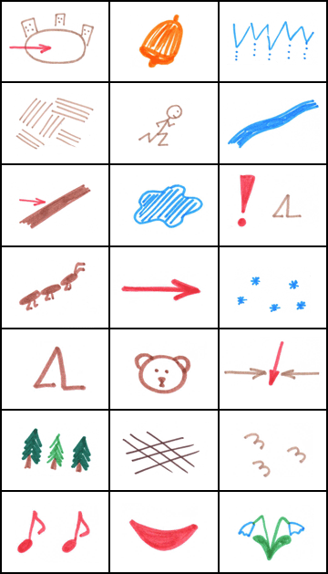
МНЕМОТАБЛИЦЫ
«Весна»
На дворе | звенит | капель,
по полям | бежит | ручей,
на дорогах | лужи. | Скоро выйдут
муравьи | после | зимней стужи.
Пробирается | медведь | сквозь
лесной | валежник. | Стали птицы
песни | петь, | и зацвёл подснежник.

Slide 9
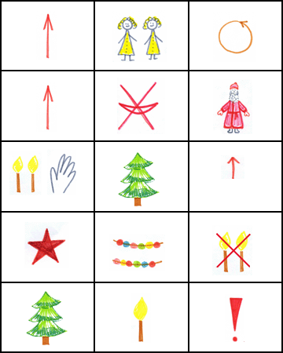
«Новый Год»
Встали | девочки | в кружок,
встали | и примолкли. | Дед Мороз
огни зажёг | на высокой ёлке. | Наверху -
звезда, | бусы в два ряда. | Пусть не гаснет
ёлка, | пусть горит | всегда!

Slide 10
Методика развития связной речи В.К. Воробьевой (картографическая схема)
Используется слуховая, зрительная, ассоциативная память.
Из текста выбираются предметы, они становятся ориентирами рассказа.
Составляется предметно-графическая схема или план. Стрелки обозначают действия.
Пересказ составляется с опорой на данный предметно-графический план.
Для обогащения пересказа признаками, в план вводятся новые обозначения: существительное - наречие -

Slide 11
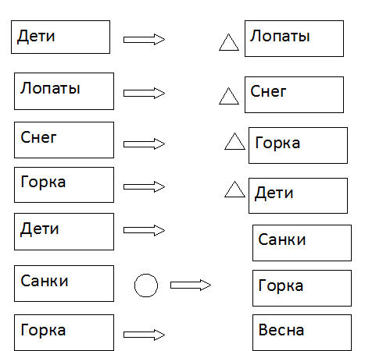
Рассказ «Зима» (по методике В.К. Воробьевой)

Slide 12
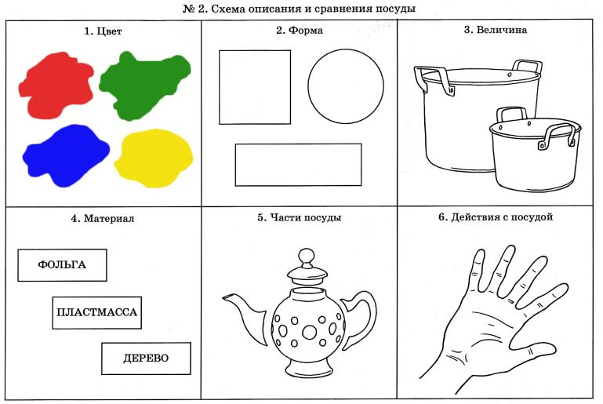
Предметно-схематические модели Т.А.Ткаченко
Схема описания и сравнения посуды

Slide 13
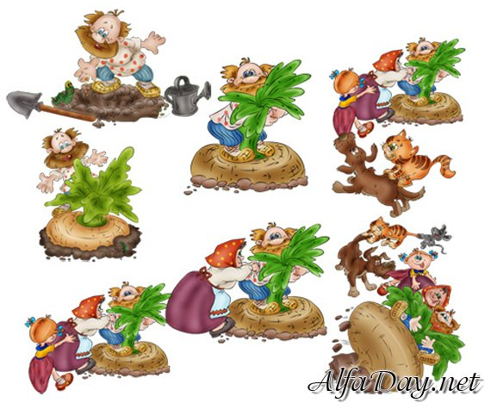
Методика коллаж Т.В. Большева

Slide 14
Мнемотехника
«Болтунишка» http://www.boltun-spb.ru/mnemo_all_name.html
Обогащение словарного запаса
Обучение составлению рассказов
Пересказ художественной литературы
Отгадывание и загадывание загадок

Slide 15
Презентация памяток для воспитателей

Slide 16
Правила для смелых и упорных педагогов
Если вы испытываете затруднения в работе по развитию речи, то планируйте этот вид деятельности не иногда, не часто, а очень часто. Через 5 лет станет легче.
Никогда не отвечайте сами на свой же вопрос. Терпите, и вы дождетесь того, что на него станут отвечать ваши дети. Помогать можно только ещё одним вопросом, или двумя, или десятью… Но знайте: количество вопросов обратно пропорционально уровню мастерства.
Никогда не задавайте вопрос, на который можно ответить «да», или «нет». Это не имеет смысла.
После проведения занятия просмотрите конспект еще раз, вспомните все вопросы, которые вы задавали детям, и замените его одним более точным.
Если рассказ не получился или получился с трудом – улыбнитесь, ведь это здорово, потому что успех впереди.

Slide 17
Решение педсовета
1. Воспитателям всех возрастных групп продолжать развивать речевую среду в группах:
- пополнить группы «уголками интересных вещей», дидактическими играми по развитию речи (ответственные - воспитатели групп, срок в течение учебного года).
2. Воспитателям средней группы –Димич Н.Е., Пестовой н.АВ., старшей группы –Гущариной Л.Е.. Рудаковой Т.Н. повысить у детей уровень речевого развития (ответственные - педагоги групп срок - май месяц).
3. Воспитателям старшей группы запланировать и провести драматизацию сказки с детьми для показа малышам (ответственные - педагоги групп срок - апрель месяц).
4. Воспитателям средней группы подготовить и провести родительское собрание на тему: «Значение развития речи ребёнка для его полноценного развития» в нетрадиционной форме (ответственные - педагоги групп срок – апрель месяц).
5. Воспитателям всех возрастных групп совершенствовать работу по развитию коммуникативно-речевых умений у детей, используя современные инновационные технологии (ответственные - воспитатели групп, срок в течение учебного года).

Slide 18
Спасибо за внимание!

